Slide 1
螺钉定位视觉方案（3D）
推动机器视觉无所不在的存在
视觉小百科

Slide 2
目录
项目描述
项目验证
1
2
2
目录
目录
目录
3
配置清单
3
4
逻辑流程
4
评估结果&注意事项
5
6
售后服务

Slide 3
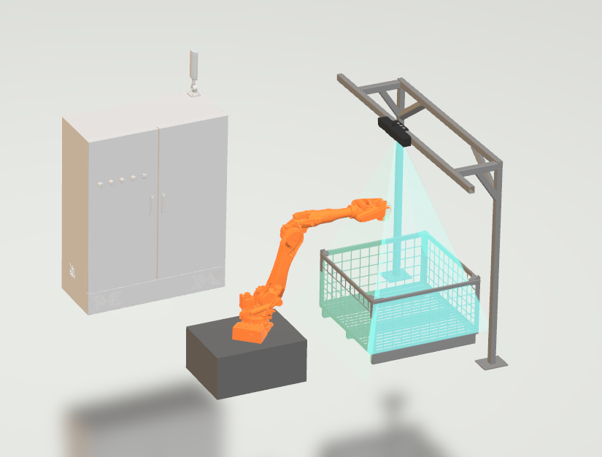
一、项目描述
●产品名称：螺钉
●产品材质：金属
●产品颜色：银色
●产品表面状态：是
●产品尺寸(mm × mm × mm)：20*20*20
●定位精度要求(视觉)：1
●检测时产品运动速度(m/s)：0
●搜索范围(mm × mm × mm)：1000.0 * 1000.0 * 1000.0
●工作节拍(pcs/min)：1
●相机安装方式：眼在手外
●工作距离(mm)：2500
方案布局图

Slide 4

二、项目验证
参数名称 | 参数值
3D结构光相机型号 | MV-DLS1300U-15
3D结构光相机类型 | 3D结构光相机
中场视野 | 2200×2000
相机精度 | 0.3mm@2500mm
采集时间 | 0.4-0.95
Z(工作距离) = 2500mm, X视野大小 = 2000mm, Y视野大小 = 2200mm, Z向视野大小 = 2000mm
视野图

Slide 5

二、项目验证
检测流程

Slide 6

三、配置清单
系
统
构
成

Slide 7
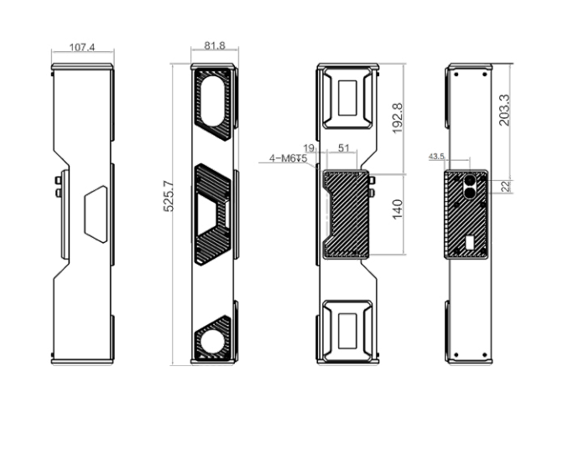
三、配置清单
相机尺寸图

Slide 8
三、配置清单
序号 | 名称 | 型号 | 单位 | 数量 | 厂家
1 | 3D结构光相机 | MV-DLS1300U-15 | 台 | 1 | 海康威视/hikvision
2 | 工控机 | - | 台 | 1 | -
3 | 显示器 | - | 台 | 1 | -
4 | 软件 | Mech-Vision-VIZ | 套 | 1 | 梅卡曼德/MechMind

Slide 9
四、逻辑流程
逻辑流程
├── 图像采集
│ └── 使用[从相机获取图像]步骤采集原始深度图与彩色图，设置相机安装方式为"眼在手外"
├── 预处理
│ ├── 通过[点云预处理]步骤进行ROI设置，使用[提取掩膜中对应的点云]限定检测区域
│ ├── 应用[点云降采样]步骤，设置采样间隔为5mm降低数据量
│ ├── 使用[计算点云法向并滤波]步骤，设置法向变化阈值为15°、深度差阈值为3mm处理镜面反光
│ └── 启用[去除重叠的物体]步骤，设置重叠比例阈值为30%消除堆叠干扰
├── 螺钉检测
│ ├── 使用[3D工件识别]步骤，选择边缘匹配模式并导入STL生成的点云模板
│ ├── 开启深度学习辅助识别功能，加载实例分割模型包并设置置信度阈值0.5
│ ├── 配置[3D精匹配（易用版）]，设置偏差矫正能力为"中"、运行方式为"高精度"
│ └── 启用[计算平面点云的位姿和尺寸]，设置BoundingRectCenter计算位姿中心
├── 结果处理
│ ├── 应用[去除被压叠的物体（易用版）]，设置压叠比例阈值为30%
│ └── 使用[生成抓取点]步骤，设置Z轴角度范围±30°生成有效抓取位姿
└── 通信处理
└── 通过[输出]步骤将抓取点位姿发送至Mech-Viz工程，配置TCP/IP通信协议传输数据

Slide 10
五、评估结果&注意事项
05 评估结果 & 注意事项
现场环境
相机安装
物料一致性
风险点：环境光干扰可能导致结构光成像质量下降
解决方案：安装遮光罩并控制现场环境光强度在500lux以下
风险点：2500mm长距离安装易产生机械振动影响定位精度
解决方案：采用高刚性支架配合减震垫，确保安装面水平度误差＜0.1mm/m
风险点：金属银色螺钉表面反光可能导致点云数据异常
解决方案：启用双角度补光系统并设置法向滤波阈值15°/深度差3mm

Slide 11

六、售后服务
该设备上线后使用初期，我们会派专人进行全程跟踪；
处理解决可能发生的设备异常；
对现场人员进行培训指导；
设备调试完成后：售后服务一年；
若客户提出设备升级需求，我们会及时为您提供升级新方案。

Slide 12
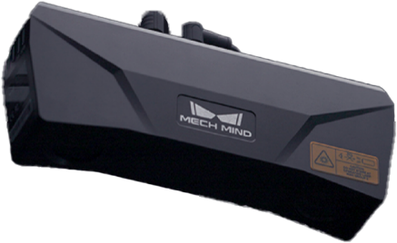

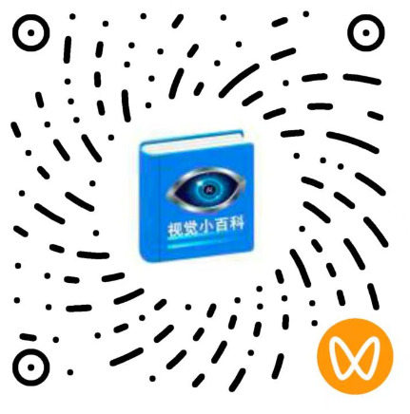
感谢关注
视频号
抖音
更多信息请访问：www.ytzrtx.com

